Slide 1
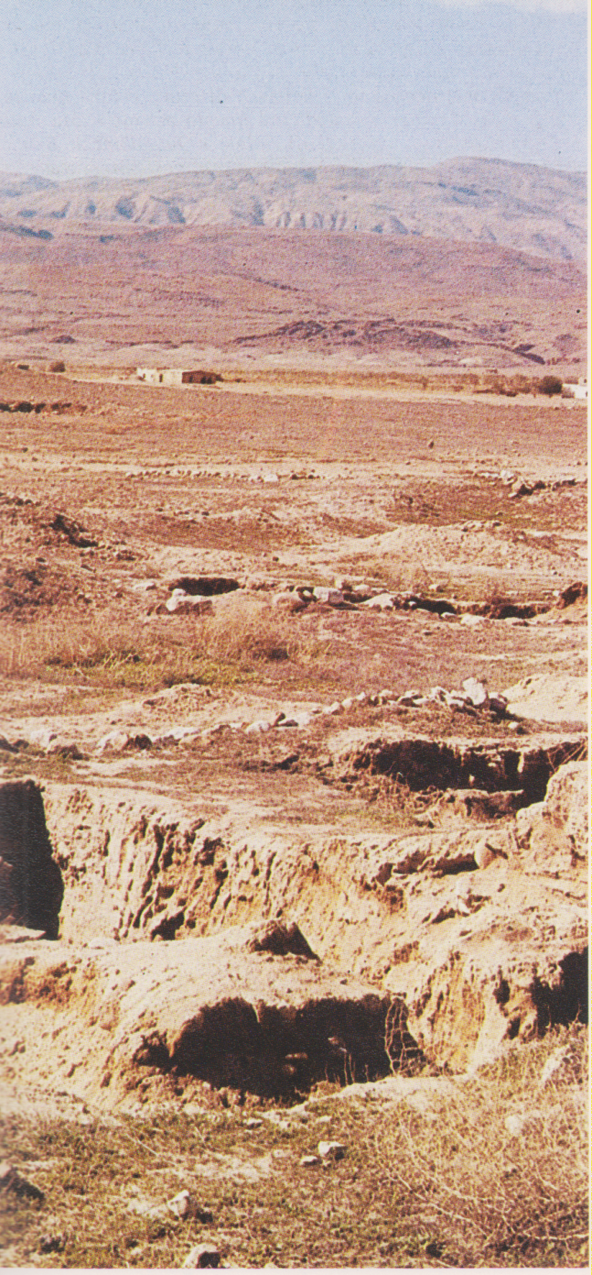
Moab, i monti con la stesppa

